Slide 1
Только без паники
«АРТ-ТЕРАПИЯ»
Медицинский психолог
Центра психолого-психотерапевтической помощи
Бакулина Марианна Сергеевна.
Москва, 2020 год

Slide 2
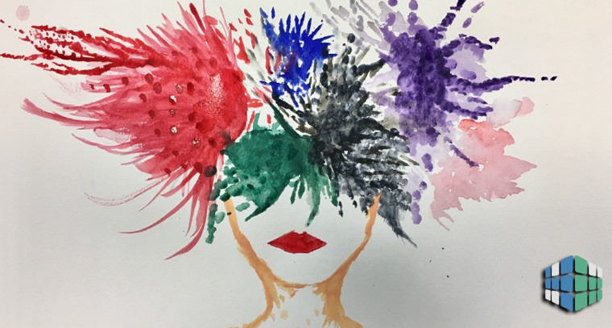
АРТ-ТЕРАПИЯ — терапия с помощью различных видов искусства, одно из современных направлений психотерапии.
АРТ-ТЕРАПИЮ можно назвать одним из самых интересных, привлекательных и даже загадочных направлений практической психологии и психотерапии на сегодняшний день. Богатая на методики, она служит способом успокоения души и тела, облегчения, снятия и устранения симптомов различных недугов.

Slide 3
История появления арт-терапевтического направления
Термин впервые появился лишь в конце 30-х -начале 40-х годов прошлого века.
Авторами термина «арт-терапия» считают английского исследователя и художника Адриана Хилла (с исследований которого началась история развития и становления Британской школы арт-терапии, одной из сильнейших на сегодняшний день)
В настоящее время им обозначают все виды занятий искусством в психотерапевтической практике. Эффективность применения искусства в контексте лечения основывается на том, что этот метод позволяет экспериментировать с чувствами, исследовать и выражать их на символическом уровне.

Slide 4
В узком смысле АРТ-ТЕРАПИЯ это рисуночная техника, основанная исключительно на изобразительном искусстве.
Данная точка зрения ведет к ряду заблуждений, касающихся «умения рисовать».

Slide 5
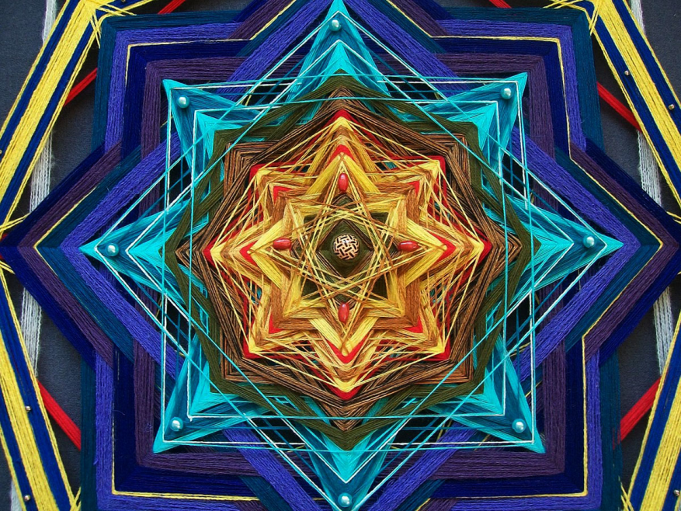
АРТ-ТЕРАПИЯ комбинируется с другими формами терапии творчеством
и психотерапевтическими техниками:
в сочетании с музыкой, поэзией, с драма-терапией,
с телесно-ориентированной терапией,
аутогенной тренировкой и направленной медитацией,
с техниками работы со сновидениями, мифами и сказками. Непосредственно в терапевтическом взаимодействии могут использоваться как отдельные ее виды, так и сочетанные комбинации

Slide 6
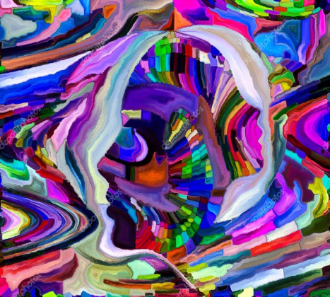
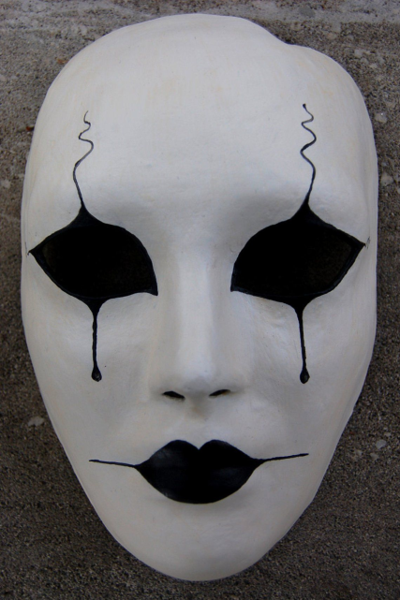
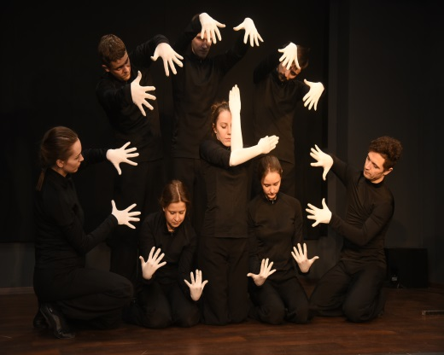
НАПРАВЛЕНИЯ ТЕРАПИИ ТВОРЧЕСТВОМ
Музыкотерапия
Песочная терапия
Работа с пластическими материалами
Фототерапия
Цветотерапия
Маскотерапия
Сказкотерапия
Библиотерапия
Драматерапия
Танце-двигательная терапия

Slide 7
ВОЗМОЖНОСТИ АРТ-ТЕРАПИИ
Диагностика
Творчество
Развитие
Психокоррекция

Slide 8
Цели
Исследование психологических проблем с использованием
художественных форм (внутренние, эмоциональные
переживания, межличностные отношения, положение в группе).
ЦЕЛИ
И
задачи
Снижение утомления, напряжения, регуляция
эмоциональных состояний.
Коррекция отклонений в эмоциональной сфере,
самооценки, межличностных отношений, поведения.
Содействие личностному росту, саморазвитию.

Slide 9
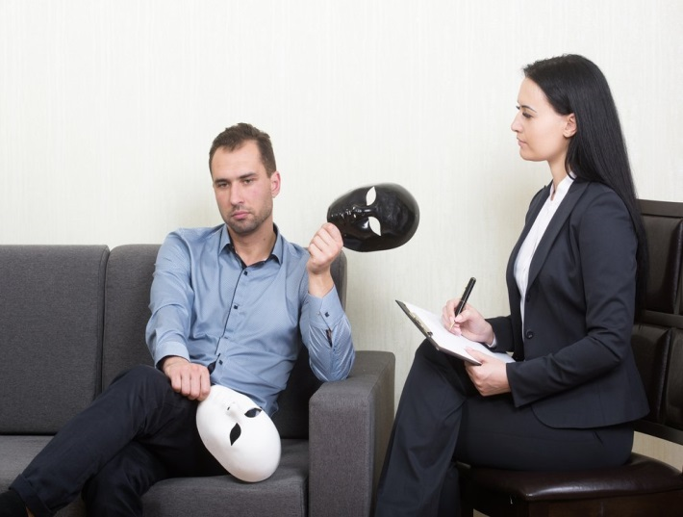
Основное преимущество экспрессивных арт-терапевтических техник - преодоление клиентского сопротивления.
Сам термин «сопротивление» был впервые введен Зигмундом Фрейдом. При анализе проблемы сопротивления Фрейд также ввел понятие «Защитные механизмы личности».
Арт-терапия не является психоаналитическим направлением, однако позволяет успешно обходить психические защиты за счет прямого доступа к бессознательному содержанию психики.

Slide 13
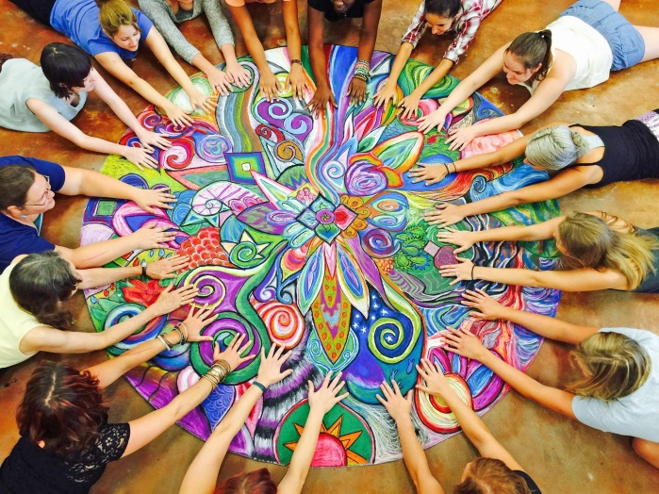
ВОЗМОЖНОСТИ ГРУППОВОЙ И ИНДИВИДУАЛЬНОЙ РАБОТЫ
Особенности терапевтического процесса сильно зависят от особенностей клиента и его восприятия, а также от целей и задач конкретного терапевтического взаимодействия

Slide 14
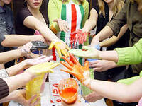
ГРУППОВАЯ РАБОТА
Раскрытие индивидуальных потребностей, чувств, проблем участников
Структурирование и организация поведения
Преодоление тревоги и сопротивления, препятствующих саморазвитию
Постепенная коррекция имеющихся нарушений поведения и эмоциональных расстройств
Развития у участников более адаптивных моделей поведения, здоровых потребностей, формирование положительной «Я-концепции»
Закрепление полученного положительного опыта
Подведение участниками арт-терапевтического процесса личных итогов

Slide 15
ИНДИВИДУАЛЬНАЯ РАБОТА
Зачастую будет отличаться глубиной проработки, поскольку не всегда клиент готов прилюдно озвучить в группе то, что его действительно беспокоит. Однако при этом может потребоваться гораздо больше времени.
Также, если вопрос касается привычных клиенту психологических защит, то под влиянием группы действие этих механизмов может усиливаться, поскольку сопротивление группе может быть сильнее индивидуального сопротивления терапевту.

Slide 16
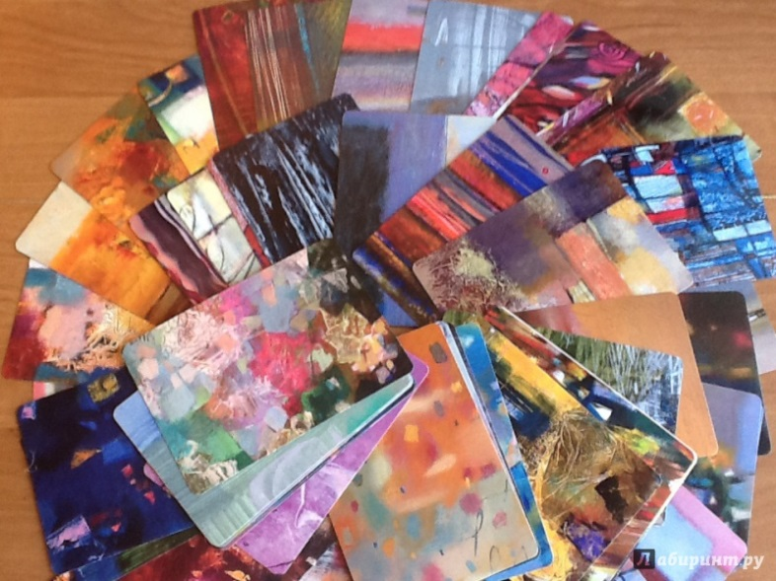
МЕТАФОРИЧЕСКИЕ КАРТЫ КАК ИНСТРУМЕНТ АРТ-ТЕРАПИИ
Метафорические ассоциативные карты (МАК) – особый инструмент арт-терапии, работа с которым основывается на принципах и постулатах проективных методик.
Преимущество МАК в сравнении с другими методами арт-терапии, заключается в том, что в них отсутствуют закрепленные значения. Каждый человек в процессе работы сам определяет их смысл

Slide 17
МЕТАФОРИЧЕСКИЕ КАРТЫ В ТЕРАПИИ ПСИХОСОМАТИЧЕСКИХ РАССТРОЙСТВ
Во время терапевтической сессии для решения психосоматической проблемы стоит вопрос о правильной диагностике. Вопрос в желании дойти и докопаться до сути происходящего и суметь взглянуть правде в глаза, как бы тяжела она ни была.
Болезнь – это отражение нашей внутренней жизни (мыслей, чувств, переживаний), в которой произошло нечто такое, что требует нашего немедленного внимания и не может быть выражено словами на сознательном уровне.

Slide 18
РАБОТА С ТЕЛЕСНЫМ СИМПТОМОМ:
1. Найти в теле симптом;
2. Сформировать образ (форма, цвет, температура, живое - не живое);
3. Понять и услышать сигналы симптома;
4. Определить энергетический ресурс симптома ;
5. Выявить " Ядро" - первая история из жизни, запустившая симптом;
6. Перепрожить эту историю, редактируя опыт и делая новые выводы;
7. Закрепить и прогрессией проверить, результат редактирования.
Человек, ранее страдающий и сетовавший на свою нелегкую долю, начинает слышать и понимать самого себя. И негативная история из прошлого запустившая психосоматическую реакцию превращается после редактирования в жизненный опыт и служит помощником.

Slide 20
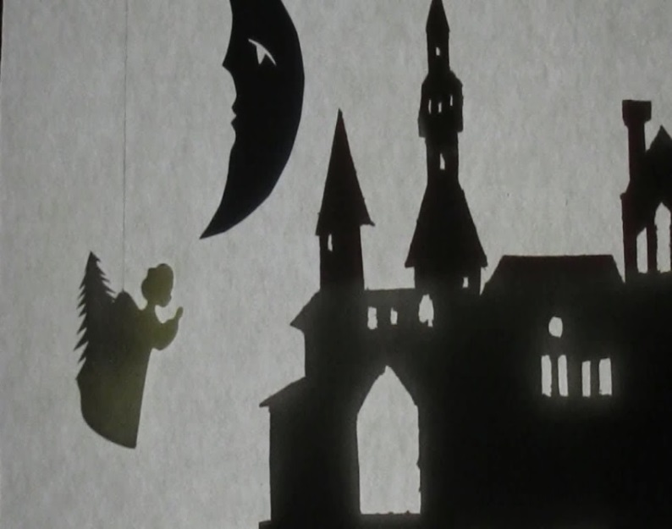
Многие люди даже называют арт-терапию настоящим путем к своей душе – путем захватывающим, интересным, необычным и насыщенным яркими образами и богатыми позитивными переживаниями.
Интересен и достоин внимания и сам процесс, и результаты, к которым можно прийти при помощи арт-терапии. Практикуя ее регулярно, можно полностью изменить свой взгляд на мир, на жизнь и на себя самого, приобрести видение творца – поэта, художника или писателя, самостоятельно пишущего сценарий своей жизни. Вместе с этим приходит понимание своей глубинной сущности, истинных желаний и предназначения.
Открывая с помощью арт-терапии внутренний творческий канал мы позволяем себе более широкий спектр возможностей излечения от душевных (а как следствие и от физических) ран. И возможно кому это может показаться чудом, но если есть хотя бы один дополнительный шанс исцелиться от недуга его стоит использовать, как бы он ни назывался.

Slide 21
Подробная информация о статьях и фильмах по арт-терапии, а также диагностических методиках, теоретических и практических разработках и обучению представлена в международном журнале посвященном арт-терапии «Исцеляющее искусство» Сайт: http://healingarts.ru/ (на русском языке)
Также в России можно приобрести одноименный журнал «Исцеляющее искусство». Издается четыре раза в год, начиная с лета 1997 г. Печатным органом Национальной ассоциации для развития арт-терапевтической науки и практики «Арт-терапевтической ассоциации».

Slide 22
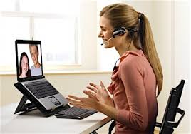
Психологическая помощь
Бесплатные психологические консультации по телефону:
8(495) 150-54-45
Телемедицина (консультации онлайн):
8(495) 108-20-18
www.pkb4.ru

Slide 23
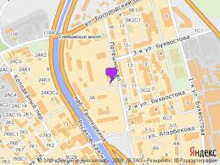
Психиатрическая
ПНД
Дневной стационар
Стационар
ПКБ №4 им. П.Б. Ганнушкина
Единая справочная служба: 8 (495) 150-54-45;
Неотложная помощь:
8(495)963-10-77; 8(495)963-02-55;
ул. Потешная, дом 3

Slide 24
СПАСИБО ЗА ВНИМАНИЕ!

